Slide 1
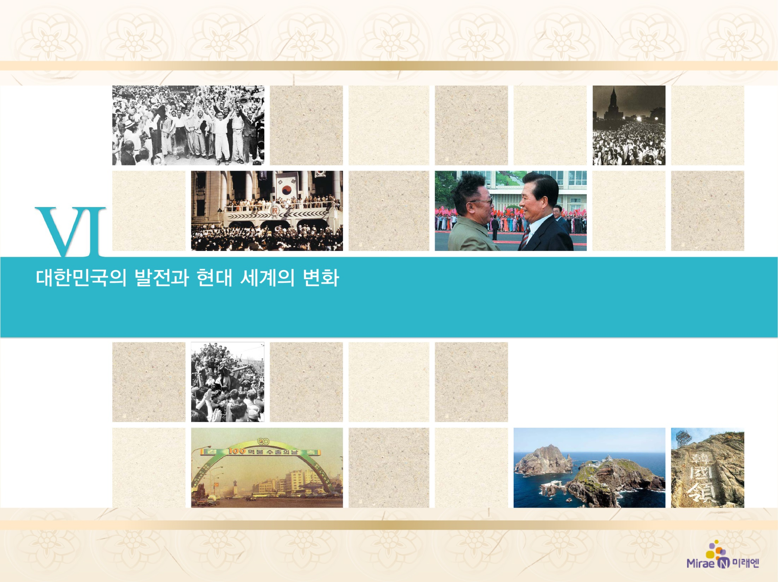
1. 대한민국 정부 수립과 6·25 전쟁
통일 정부 수립 운동
3

Slide 2



미국이 한국 문제를 유엔에 상정하게 된 의미를 파악하고, 남북 협상의 의의를 이해할 수 있다.
대한민국 정부 수립을 전후한 시기에 제주 4·3 사건과 여수·순천 10·19 사건 등 좌우 대립과 갈등이 있었음을 파악할 수 있다.

Slide 3
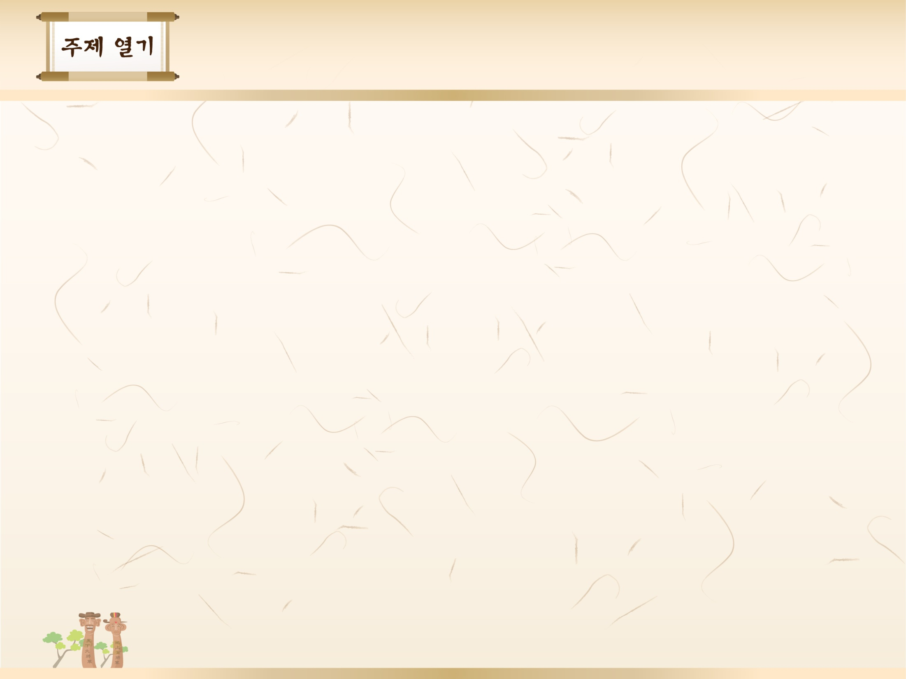
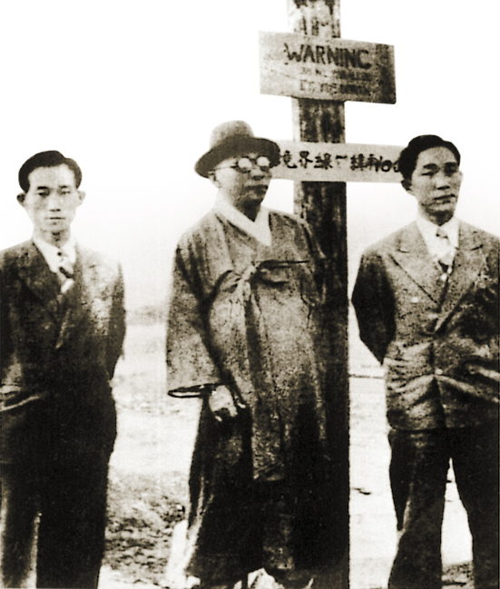
1. 대한민국 정부 수립과 6·25 전쟁
통일 정부 수립 운동
(310쪽)
3
미군정 아래에서 육성된 그들은 경찰을 시켜 선거를 독점하도록 배치하고 인민의 자유를 유린하고 있다. …… 내 나이 73세, 이제 새삼스럽게 재물을 탐낼 것이냐? 더구나 외국 군정 아래서 정권을 탐낼 것이냐? …… 나는 통일된 조국을 건설하려다 38선을 베고 쓰러질지언정, 일신의 구차한 안일을 위하여 단독 정부를 세우는 데는 협력하지 않겠다.
▲38도선을 넘는 김구 일행
- 김구, ‘삼천만 동포에게 읍고함’(1948. 2.) -

Slide 4
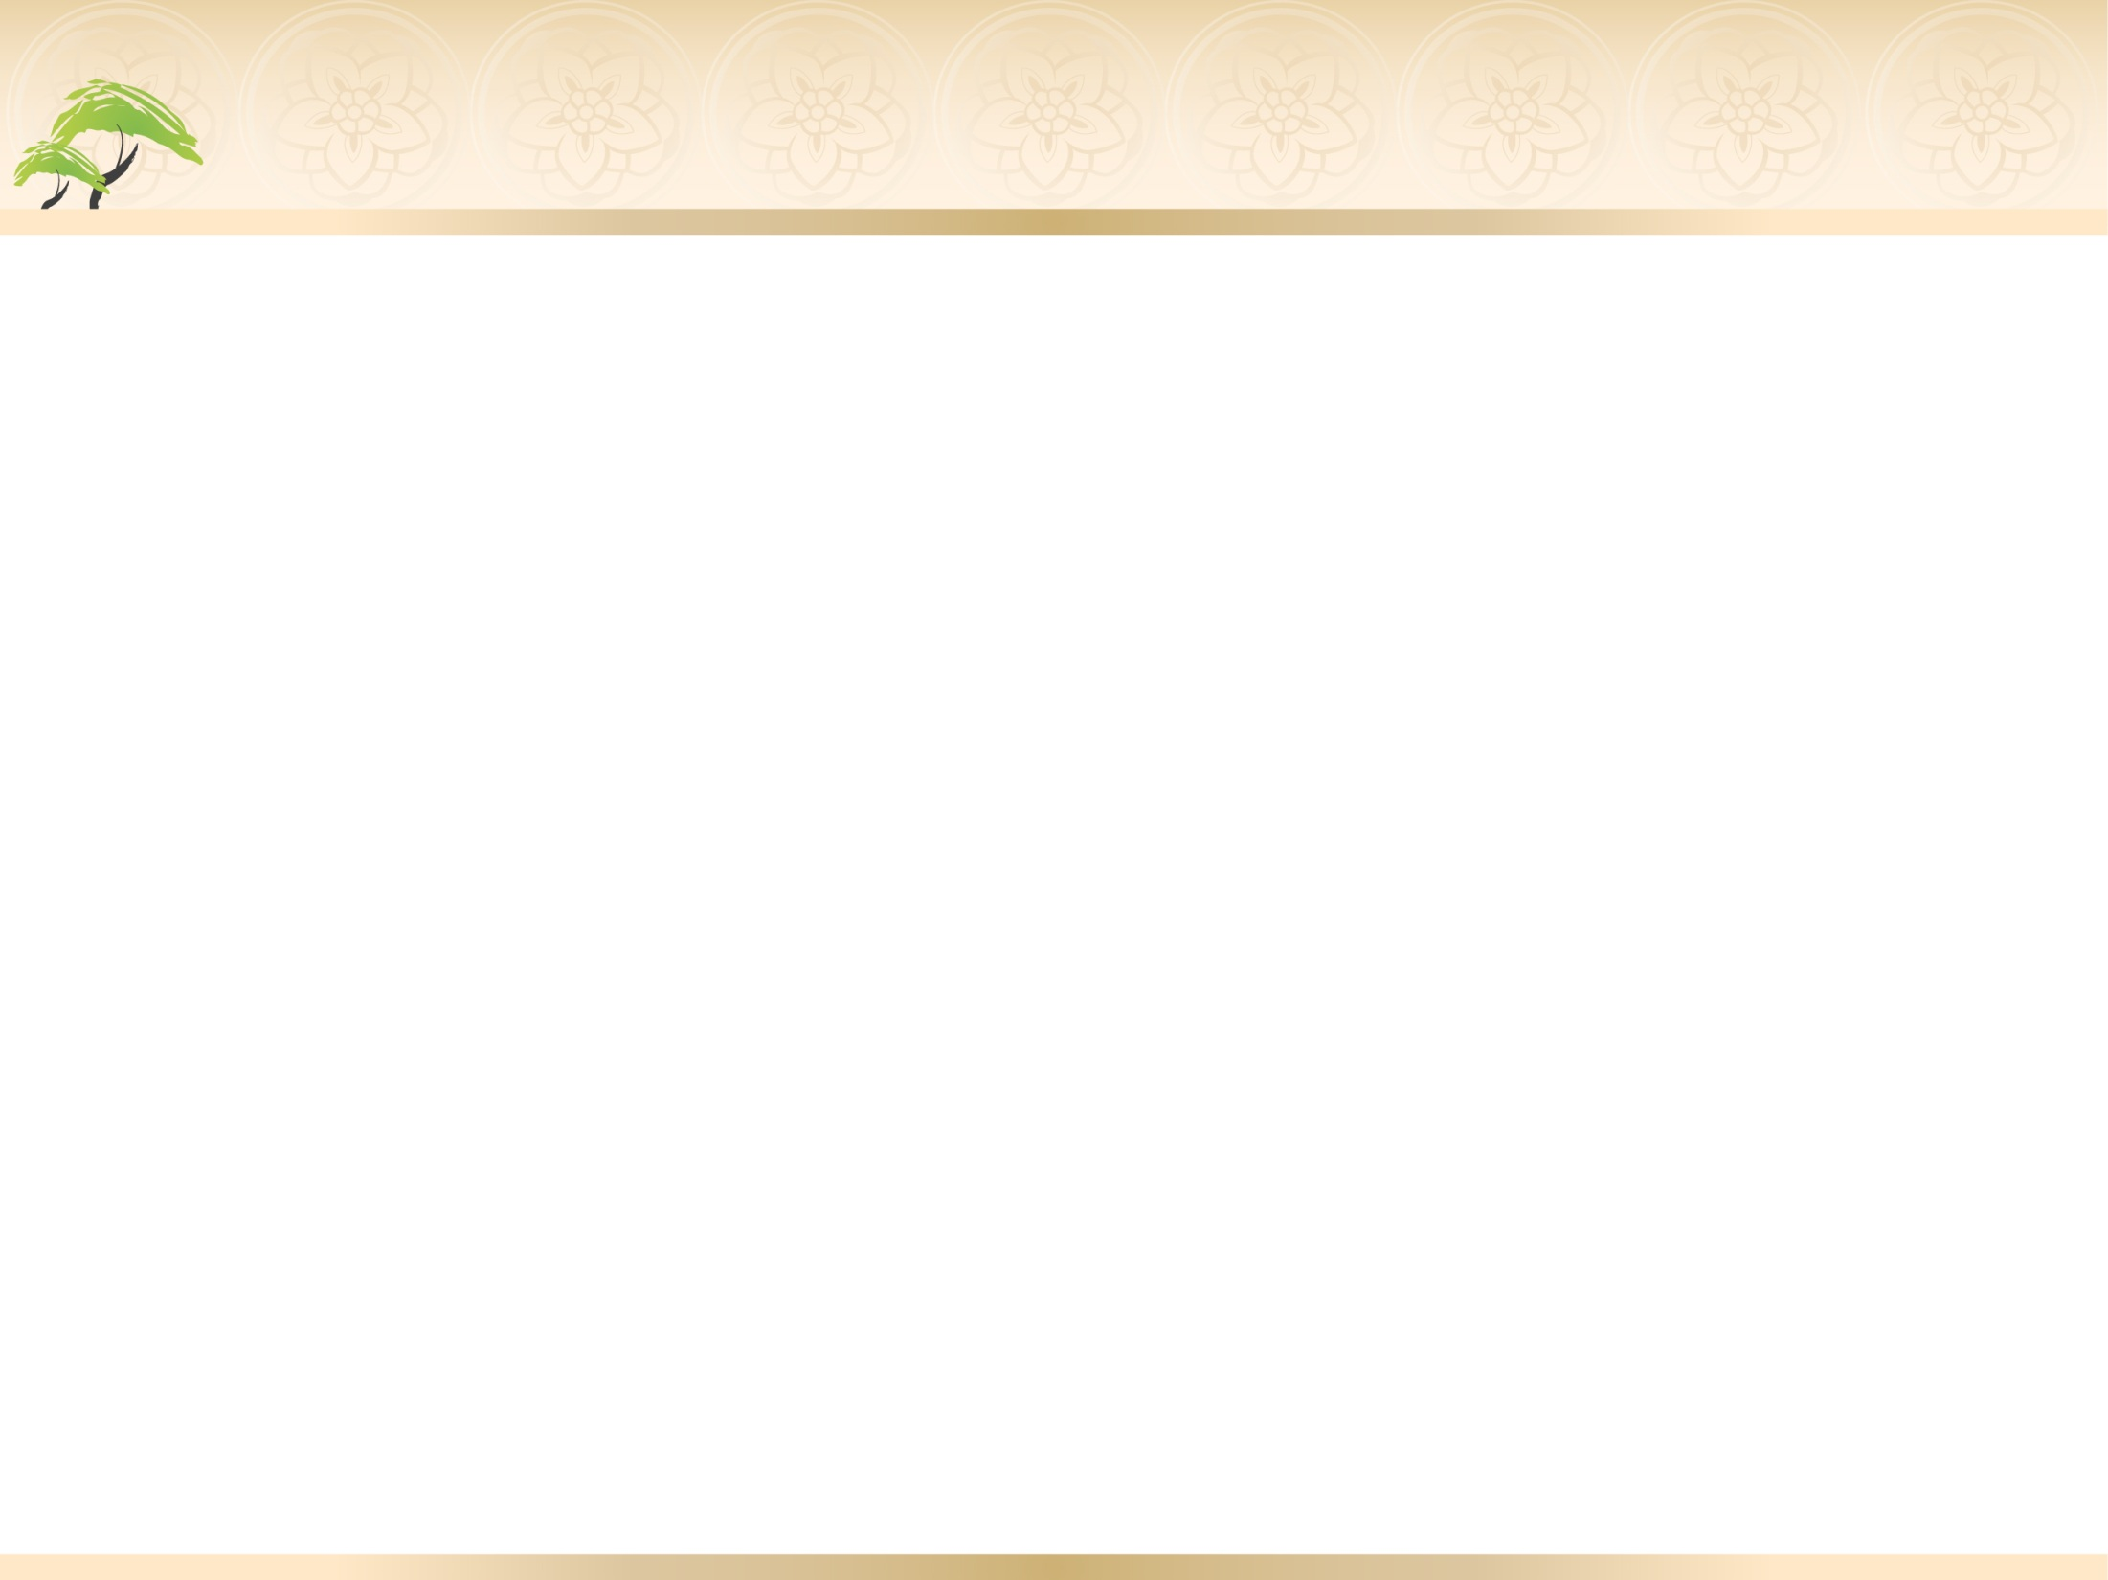
1. 대한민국 정부 수립과 6·25 전쟁
통일 정부 수립 운동
(310쪽)
3
1. 미·소 공동 위원회 개최와 연기
① 협의 대상을 둘러싼 미·소의 대립
② 미국: 신탁 통치 반대 세력도 포함
③ 소련: 모스크바 3국 외무 장관 회의 결정 지지 세력만 포함

Slide 5
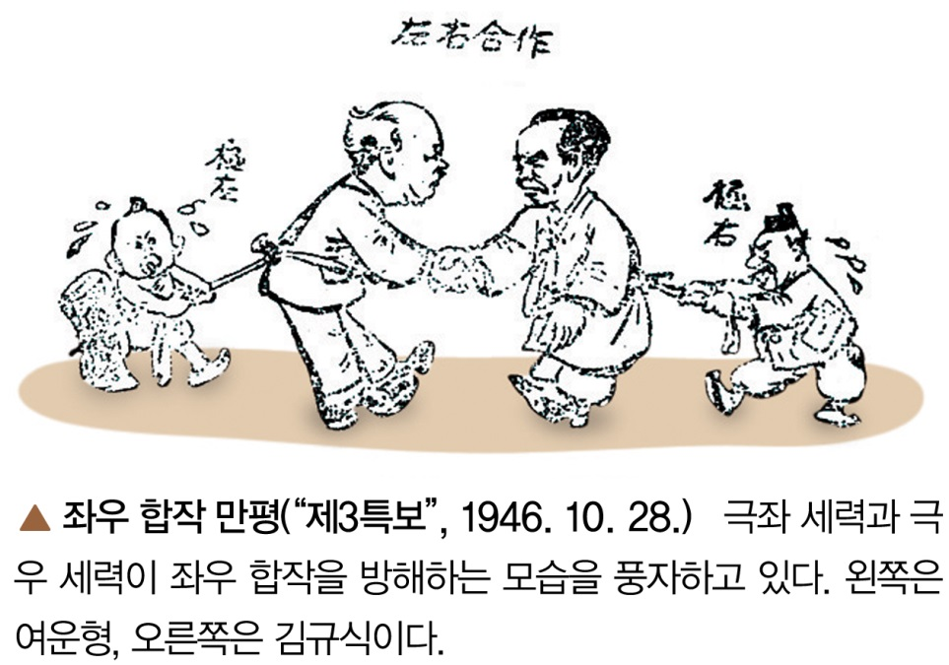
1. 대한민국 정부 수립과 6·25 전쟁
통일 정부 수립 운동
(310쪽)
3
2. 좌우 합작 운동
① 배경: 단독 정부 수립론 대두
(이승만의 정읍 발언)
② 추진: 좌우 합작 위원회 결성
→ 좌우 합작 7원칙 발표
• 주요 내용: 좌우 합작의 임시
정부 수립, 토지 개혁
(유상 매상, 무상 분배),
반민족 행위자 처벌
• 입장 차이: 이승만과 한국 민주당(협조 거부), 박헌영이
이끄는 좌익(무상 몰수·무상 분배 주장)

Slide 6

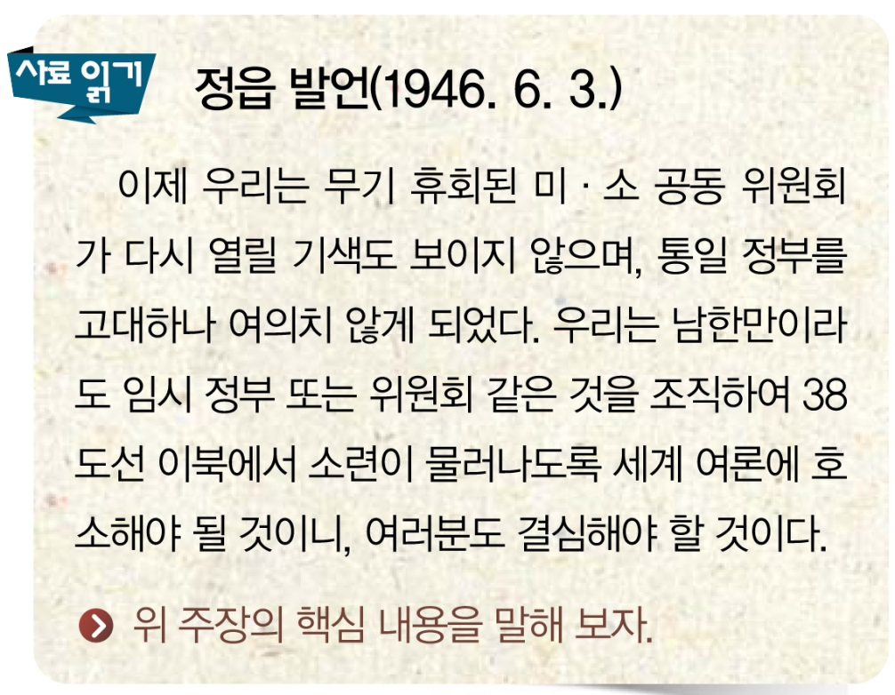
1. 대한민국 정부 수립과 6·25 전쟁
통일 정부 수립 운동
(310쪽)
3
▶위 주장의 핵심 내용을
말해 보자.
[예시] 제1차 미·소 공동 위원
회가 결렬되고 신탁
통치 결정에 따른 민족
분열의 조짐이 심화 되
는 상황에서 이승만은
남한만의 단독 정부
수립을 주장하고 있다.

Slide 7
1. 대한민국 정부 수립과 6·25 전쟁
통일 정부 수립 운동
(311쪽)
3
3. 남한 단독 선거 결의
① 배경: 제2차 미·소 공동 위원회 결렬
→ 미국은 한국 문제를 유엔에 이관
② 유엔 총회의 결의: 인구 비례에 의한 남북 총선거 의결
→ 유엔 한국 임시 위원단 파견 → 북측은 위원단의
입북 거부
③ 유엔 소총회의 결의: 선거 가능 지역에서만 총선거 실시
→ 김구는 반대, 이승만과 한국 민주당 적극 참여

Slide 8
1. 대한민국 정부 수립과 6·25 전쟁
통일 정부 수립 운동
(311쪽)
3
4. 남북 협상(1948. 4.)
① 남(김구, 김규식)과 북(김두봉, 김일성)이 평양에서 회담
② 결의 사항: 총선거를 통한 통일 정부 수립, 남한 단독
선거 반대
③ 대한민국 정부 수립 후 지속 → 김구 암살(1949. 6.) 후
단절

Slide 9
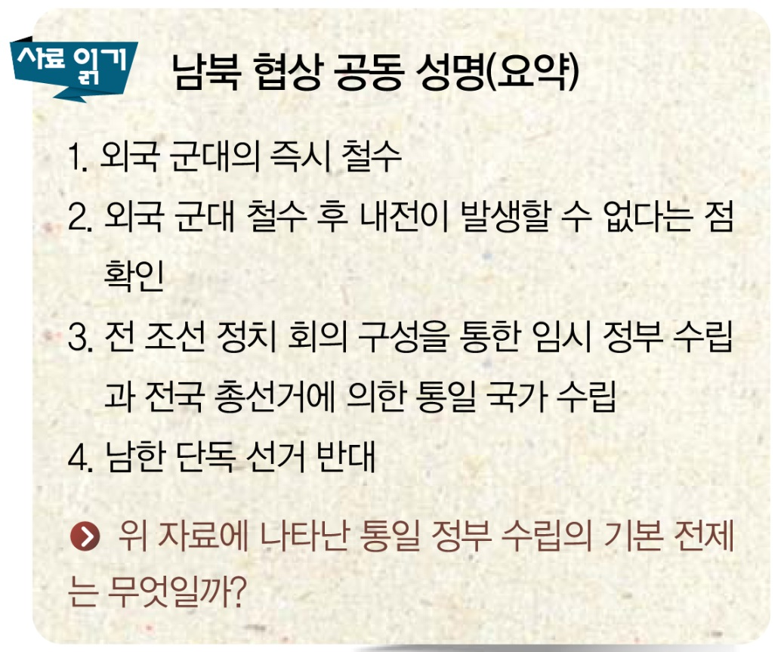
1. 대한민국 정부 수립과 6·25 전쟁
통일 정부 수립 운동
(311쪽)
3
▶위 자료에 나타난 통일
정부 수립의 기본 전제는
무엇일까?
[예시] 외세의 간섭이 없는
자주적 통일이어야 하며
동족간의 싸움을 배제한
평화적인 통일 정부
수립이 되어야 한다.

Slide 10

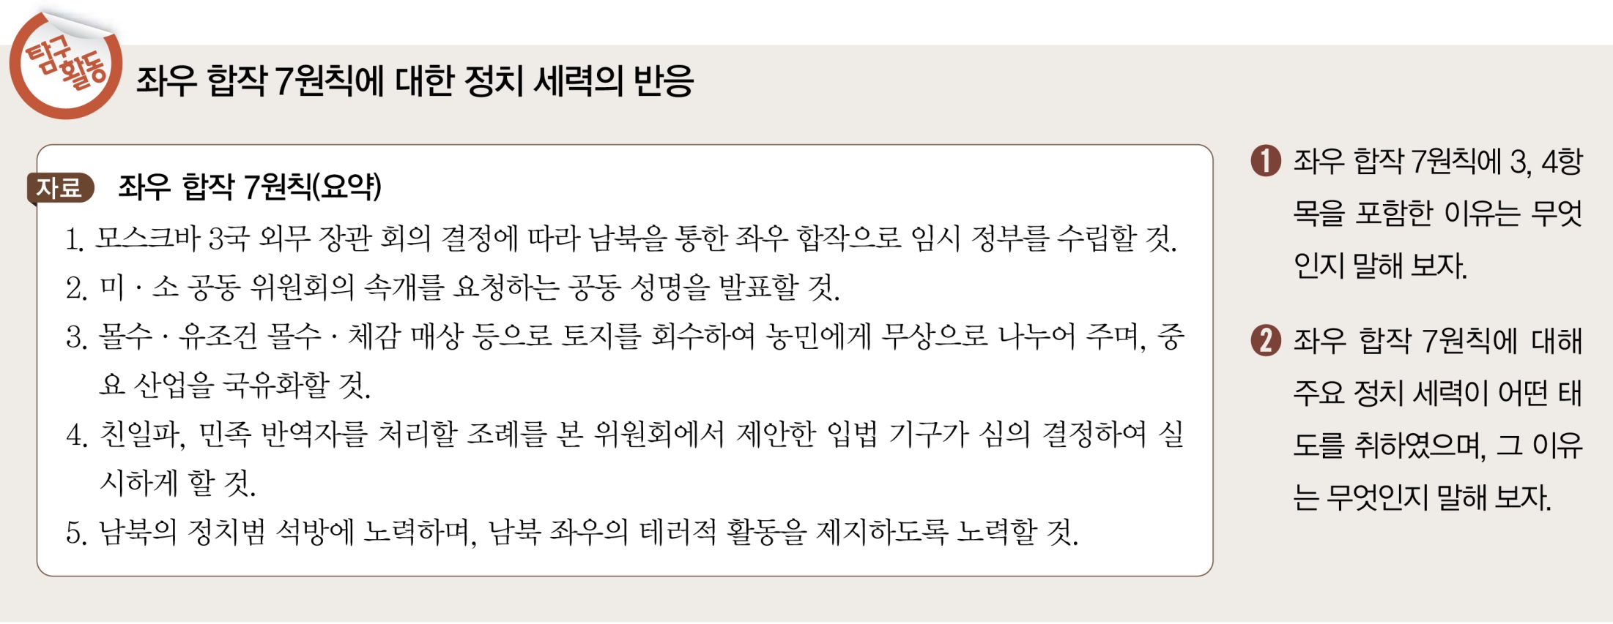
1. 대한민국 정부 수립과 6·25 전쟁
통일 정부 수립 운동
(311쪽)
3

Slide 11
1. 대한민국 정부 수립과 6·25 전쟁
통일 정부 수립 운동
(311쪽)
3
① 좌우 합작 7원칙에 3, 4항목을 포함한 이유는 무엇인지
말해 보자.
[예시] 3항의 체감 매상과 무상 분배의 토지 개혁은 좌우
양측의 입장을 절충하기 위한 것이고, 4항의 친일파
처리는 광복 후 민족의 당면 과제였던 친일파 처리를
통해 민족 정기를 바로 세우자는 의도이다. 하지만
실행되지는 않았다.

Slide 12
1. 대한민국 정부 수립과 6·25 전쟁
통일 정부 수립 운동
(311쪽)
3
② 좌우 합작 7원칙에 대해 주요 정치 세력이 어떤 태도를
취하였으며, 그 이유는 무엇인지 말해 보자.
[예시] 이승만은 파괴적 행동을 일삼고 좌우 합작을 반대
하는 공산 분자와 합작할 필요가 없다고 했고, 한국
민주당은 유상 몰수한 토지를 농민에게 무상으로
분배한다면 국가 재정이 파탄 날 것이라고 하였다.
공산당의 박헌영은 토지의 유상 몰수는 지주를 위한
것이며, 입법 기구는 미군정의 거부권을 넘을 수
없다고 하여 반대하였다.

Slide 13
1. 대한민국 정부 수립과 6·25 전쟁
통일 정부 수립 운동
(312쪽)
3
5. 제주 4·3 사건
① 배경: 3·1절 기념 행진(1947) → 경찰의 발포
→ 주민들의 항의 시위 → 수많은 일반인 체포
→ 미군정에 반감 고조
② 경과: 좌익 세력이 남한만의 단독 선거 저지, 통일 정부
수립 명분으로 무장봉기(1948. 4. 3.) → 일부 지역에서
5·10 총선거 무산

Slide 14
1. 대한민국 정부 수립과 6·25 전쟁
통일 정부 수립 운동
(312쪽)
3
6. 여수·순천 10·19 사건
① 계기: 제주 4·3 사건 진압을 위해 여수 주둔 군부대에
출동 명령
② 경과: 부대 내의 좌익 세력이 제주도 출동 반대, 통일
정부 수립을 내세우며 무장 봉기 → 여수, 순천 일대 점령
→ 정부군은 미국 군사고문단의 지원받아 진압

Slide 15
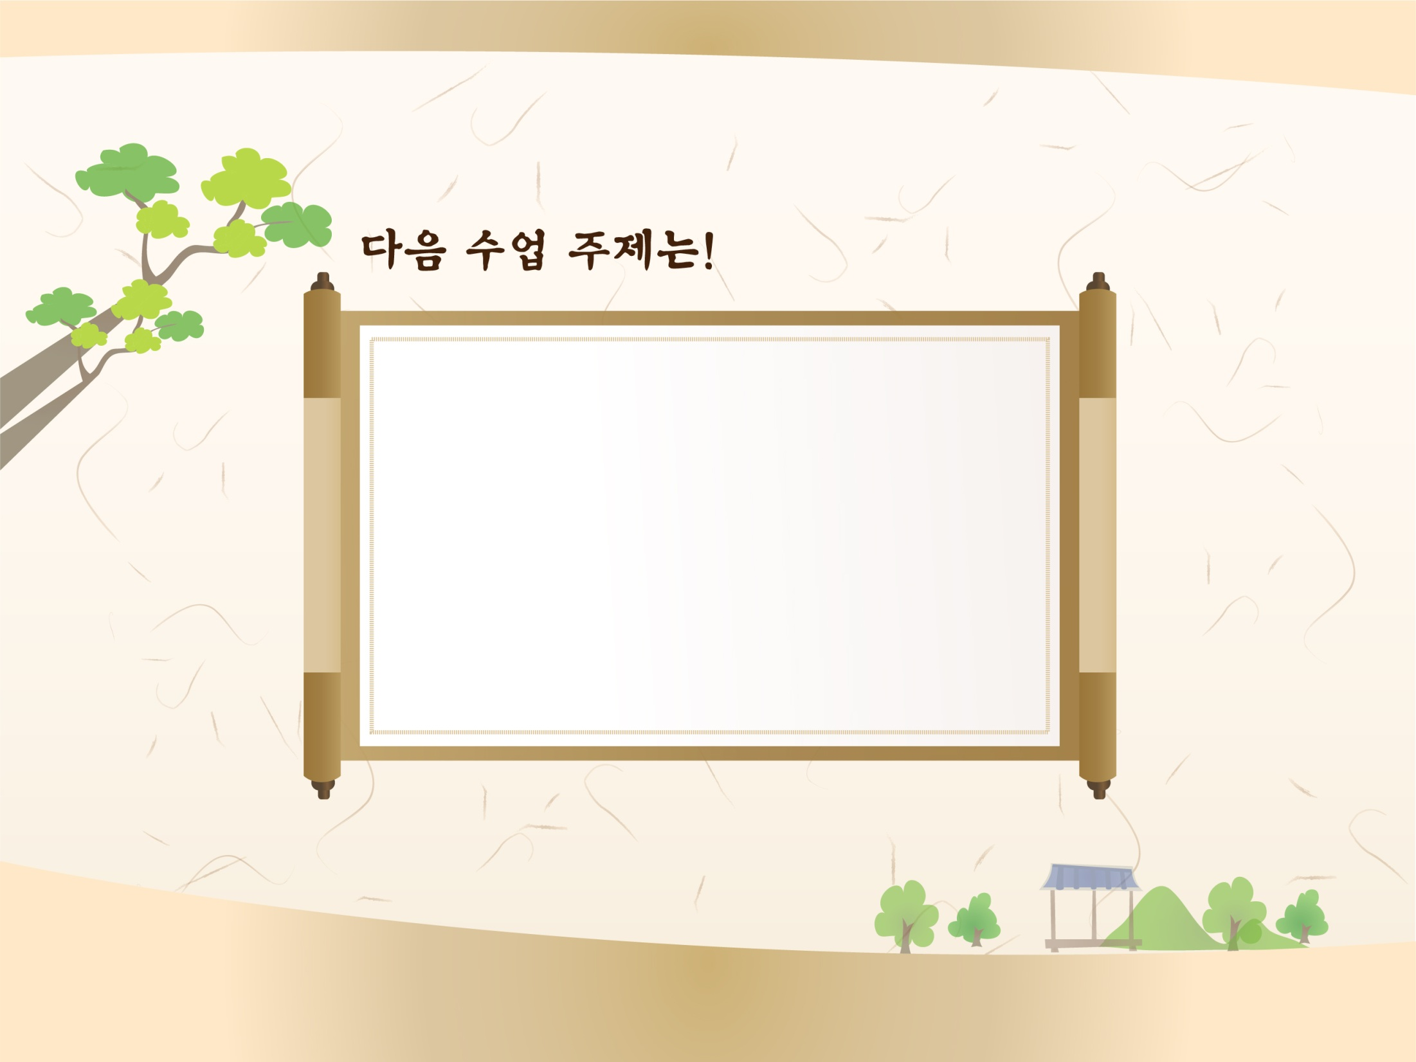
대한민국 정부의
수립과 활동
입니다.
4

